Slide 1
Загађење природе
Дамјан Николић, Лазар Здравковић, Богдан Милосављевић, Дамјан Дуброја, Јована Симић, Михајло Пругинић, Хелена Јовановић
IV-1

Slide 2
загађење
Загађење природе је један од највећих глобалних проблема који угрожавају животну средину и здравље људи. Оно се јавља када штетне супстанце, као што су хемикалије, угљен-диоксид, отпад и различити токсични материјали, загађују ваздух, воду и земљиште. Последице загађења су озбиљне и укључују здравствене проблеме и климатске промене. Због тога је важно смањити загађење, користити обновљиве изворе енергије и развијати еколошки прихватљива решења.

Slide 3
Врсте загађења
Загађење може бити подељено на различите типове у зависности од природе загађивача и места на које утичу:
Загађење ваздуха
Извори: Главни узроци загађења ваздуха су саобраћај, индустрија, топлане, као и неадекватно спаљивање фосилних горива. Ови извори ослобађају штетне гасове као што је угљен-диоксид.
Последице: Загађење ваздуха доводи до озонске рупе, глобалног загревања, али и здравствених проблема као што су астма и бронхитис. Такође, узрокује појаву киселих киша које уништавају биљке, водене екосистеме и зграде.

Slide 4
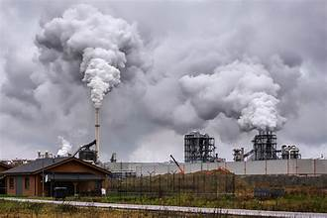

Slide 5
Загађење воде
Извори: Загађење воде проистиче из испуштања хемикалија, нафтних мрља, пластике и других отпадних материја у реке, језера и мора. Пољопривреда и индустрија такође значајно доприносе контаминацији водених ресурса.
Последице: Контаминирана вода угрожава водене екосистеме и живот у њима. Рибе и други водени организми страдају од токсичних супстанци, а људска популација, која зависи од чистих водених извора, може бити изложена различитим болестима.

Slide 6
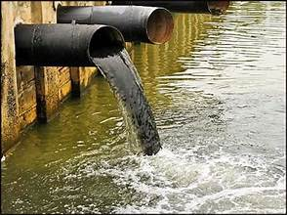
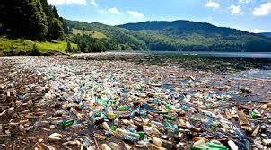
Загађење воде

Slide 7
Загађење земљишта
Извори: Главни извори загађења земљишта су неправилно одлагање отпада, коришћење пестицида и хемикалија у пољопривреди, као и индустријски отпад. Пластика, која се не разграђује и може остати у земљишту стотинама година, представља један од највећих проблема.
Последице: Загађена земља постаје неплодна, што омета пољопривреду и угрожава производњу хране. Такође, токсичне материје из земљишта могу се преносити у биљке и животиње, чиме угрожавају људско здравље.

Slide 8
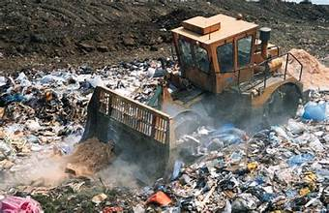
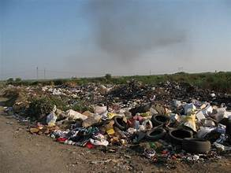
Загађење земљишта

Slide 9
Узроци загађења
Индустријализација
Нерационално коришћење енергије
Неправилно одлагање отпада
Пољопривредне праксе
Загађење природе резултат је различитих људских активности, а неке од највећих узрока су:

Slide 10
Узроци загађења
Индустријализација:
Нерационално коришћење енергије:
Масовна производња, фабрике и саобраћај емитују велику количину загађивача у ваздух, воду и земљиште.
Повећана потрошња фосилних горива (угљен, нафта, природни гас) доводи до повећања емисије угљен-диоксида, што изазива климатске промене.

Slide 11
Узроци загађења
Неправилно одлагање отпада:
Пољопривредне праксе:
Многе земље немају развијен систем за управљање отпадом, што доводи до масовног загађења.
Прекомерна употреба пестицида, хемикалија и вештачких ђубрива значајно доприноси загађењу земљишта и воде.

Slide 12
Последице загађења
Здравље људи
Климатске промене
Губитак биодиверзитета
Загађење природе има озбиљне и дугорочне последице по:

Slide 13
Последице загађења
Климатске промене:
Здравље људи:
Контаминирани ваздух, вода и земљиште могу изазвати бројне болести, укључујући респираторне проблеме, рак, болести срца и неуролошке поремећаје.
Губитак биодивезитета:
Загађење утиче на живи свет, доводећи до изумирања многих врста. Ово нарушава екосистеме и угрожава храну и ресурсе који зависе од њих.
Повећана концентрација гасова као што су угљен-диоксид и метан доводи до глобалног загревања, што изазива топљење поларних ледова, подизање нивоа мора и екстремне временске прилике.

Slide 14
Како можемо помоћи?
Рециклирање и правилно одлагање отпада
Користите обновљиве изворе енергије
Еколошке пољопривредне технике
Образовање и подизање свести:
Иако је загађење глобални проблем, сваки појединац може допринети смањењу загађења:

Slide 15
Како можемо помоћи?
Рециклирање и правилно одлагање отпада:
Користите обновљиве изворе енергије:
Прерада отпада и смањење употребе пластике помажу у смањењу загађења.
Прелазак на соларну, ветро и водену енергију смањује зависност од фосилних горива и смањује емисије гасова са ефектом стаклене баште.

Slide 16
Како можемо помоћи?
Еколошке пољопривредне технике:
Образовање и подизање свести
Употреба органских ђубрива и биолошких пестицида може смањити утицај пољопривреде на животну средину.
Сви морамо бити свесни важности заштите животне средине и учествовати у акцијама за њену заштиту.

Slide 17

THANK YOU!
Phone
Email

